Slide 1


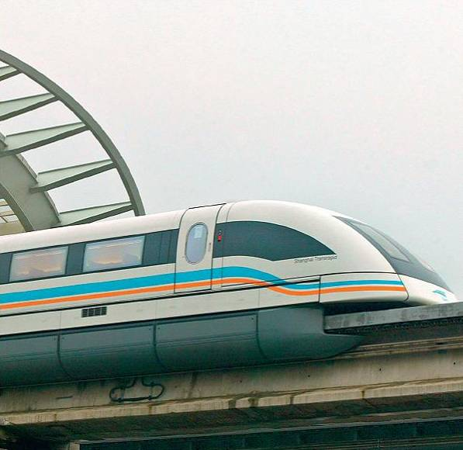


Tan
微積分
5
積分
© 2011 Cengage Learning. All Rights Reserved. May not be scanned, copied or duplicated, or posted to a publicly accessible website, in whole or in part.

Slide 2

5.2
積分代換法
積分代換法
本節將介紹一種積分技巧，它使我們能對一大類函數群做積分。
像5.1 節的積分公式，此積分技巧是由微分規則的反向得到—此情形是連鎖規則。
Tan/微積分-Ch5.2-p241

Slide 3
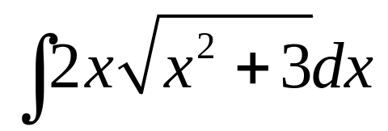
代換法如何作用
考慮不定積分
(1)
從熟悉的積分公式知道此積分式子是不能計算的。
Tan/微積分-Ch5.2-p241

Slide 4
代換法如何作用
讓我們試著用變數變換，將變數x 用新變數u 取代並簡化此不定積分式(1)。
令
u = x² + 3
微分可得
du = 2x dx
Tan/微積分-Ch5.2-p241

Slide 5
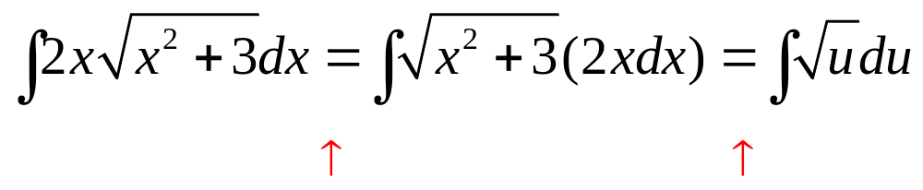
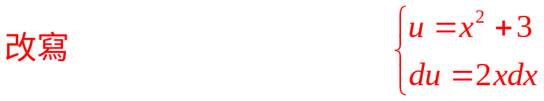
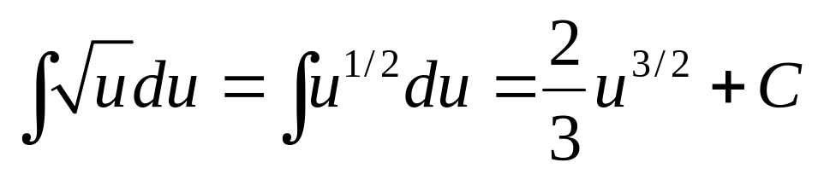
代換法如何作用
若正式地（formally）將這些代入不定積分式(1)，即得
現在的積分變得容易，使用5.1 節的式(2) 即可。因此，
Tan/微積分-Ch5.2-p241

Slide 6
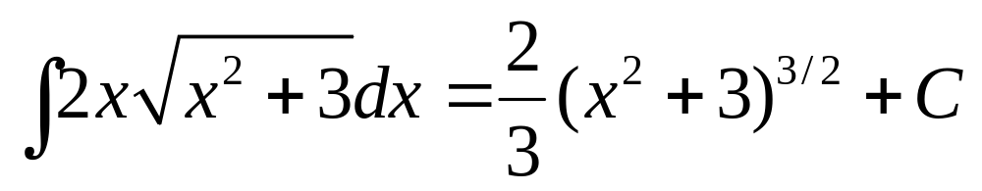
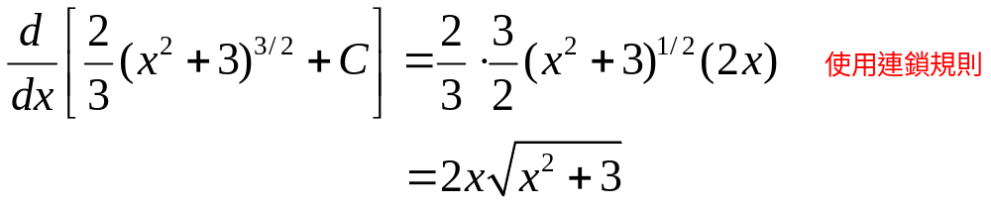
代換法如何作用
最後，將u 用x² + 3換回來，即得
為了證明此解正確，計算
它是被積分函數，即得證。
Tan/微積分-Ch5.2-p241~242

Slide 7
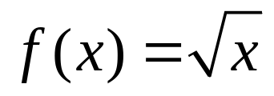
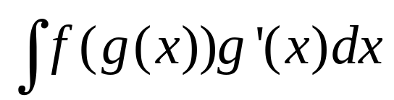
積分代換法的技巧
如前一個例題所示，有時可以透過變數變換，將不定積分轉變成另一容易積分的式子。
現在 和g(x) = x² + 3 ，則g′(x) = 2x ，所以不定積分式(1) 是不定積分形式為
(2)
的特例。
Tan/微積分-Ch5.2-p242

Slide 8
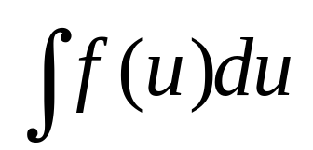
積分代換法的技巧
證明積分式(2) 可改寫為
(3)
其中u 在(a, b) 區間是可微分的，且f 在u 的值域內連續。
Tan/微積分-Ch5.2-p242

Slide 9
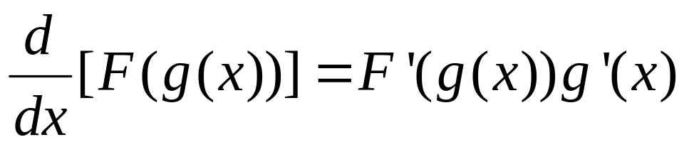
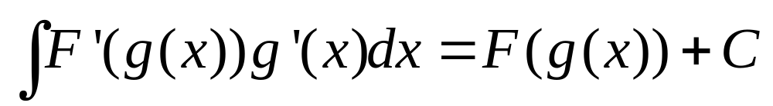
積分代換法的技巧
若F 為f的反導函數，則由連鎖規則得知
等價於
令F' = f 並代換u = g(x)，可得
即為所求。
Tan/微積分-Ch5.2-p242

Slide 10
積分代換法的技巧
做例題之前，先將這個方法的使用步驟摘要如下。
積分代換法：計算 ∫f (g (x))g'(x) dx
步驟1 令u = g(x)，其中g(x)為被積分函數的一部分，通常
是合成函數f (g(x))的「內部的函數」。
步驟2 計算du = g'(x) dx。
步驟3 代換u = g(x)和du = g'(x) dx，將積分轉變成只有變
數u的積分： ∫f(u) du。
步驟4 計算最後的積分。
步驟5 用g(x)代換u，使得最後的解以x 表示。
Tan/微積分-Ch5.2-p242

Slide 11
例題 1
求解∫ x²(x³ + 2)⁴ dx 。
解：
步驟1 若檢視被積分函數，會發現它包含
合成函數(x³ + 2)⁴ ，其「內部的函
數」為g(x) = x³ + 2 。
所以令u = x³ + 2 。
步驟2 計算du = 3x² dx 。
Tan/微積分-Ch5.2-p243

Slide 12
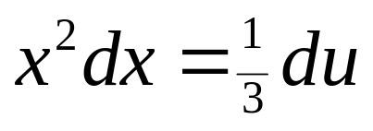
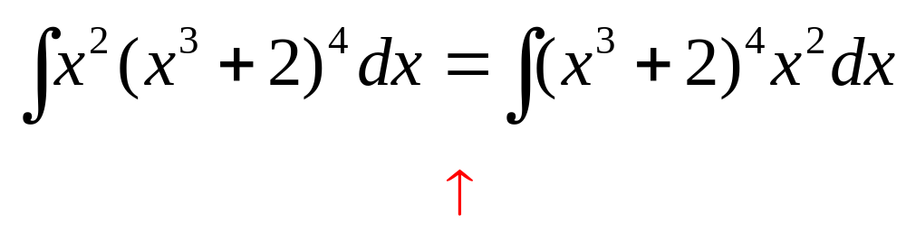

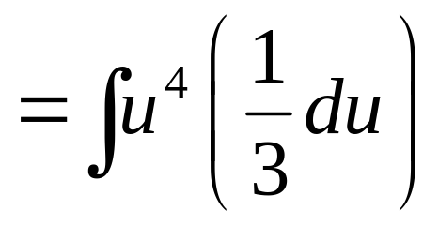
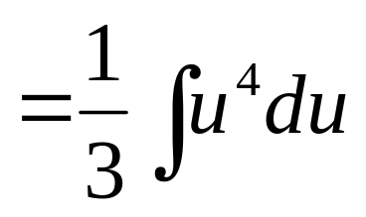
例題 1－解
步驟3 做變數變換，令u = x³ + 2和du = 3x² dx即 ，則
它是只有變數u 的積分。
Tan/微積分-Ch5.2-p243

Slide 13
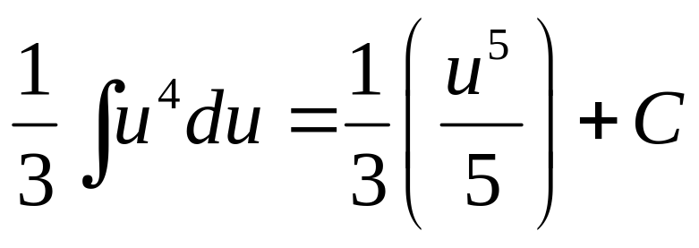
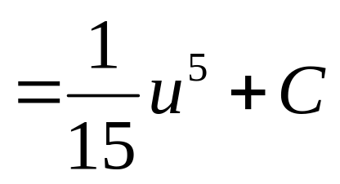
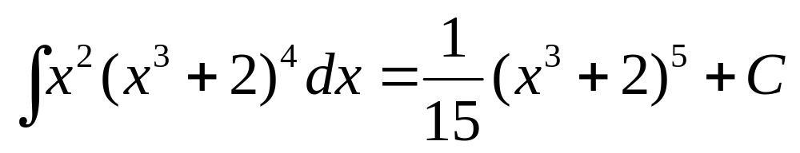
例題 1－解
步驟4 積分後得到
步驟5 用x³ + 2代換u，可得
Tan/微積分-Ch5.2-p243

